Slide 1
1ª
parte
Vers.
1-16
A parábola dos trabalhadores e das diversas horas de trabalho
2ª
parte
Vers.
17-28
O pedido dos filhos de Zebedeu
3ª
parte
Vers.
29-34
Os dois cegos de Jericó

Slide 2
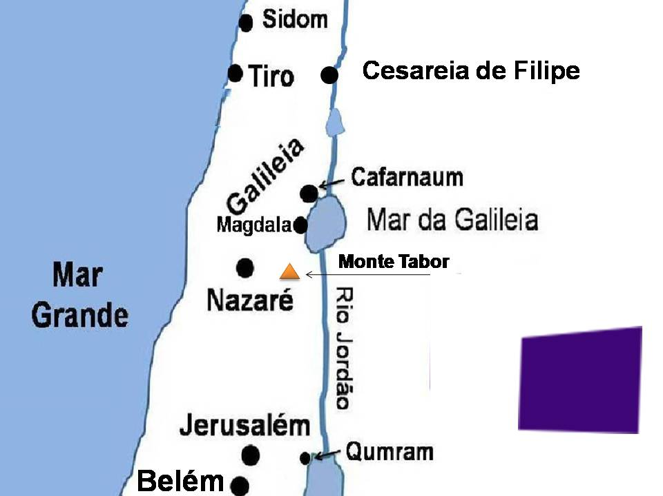
Pereia
Jericó

Slide 3
Mateus 20.1,2
— Porque o Reino dos Céus é semelhante a um homem, dono de terras, que saiu de madrugada para contratar trabalhadores para a sua vinha. E, tendo combinado com os trabalhadores o pagamento de um denário por dia, mandou-os para a vinha.

Slide 4
Mateus 20.3-7
Saindo por volta de nove horas da manhã, viu, na praça, outros que estavam desocupados e lhes disse: "Vão vocês também trabalhar na vinha, e eu lhes pagarei o que for justo." Eles foram. Tendo saído de novo, perto do meio-dia e às três horas da tarde, fez a mesma coisa.

Slide 5
E, saindo por volta de cinco horas da tarde, encontrou outros que estavam desocupados e lhes perguntou: "Por que vocês ficaram desocupados o dia todo?" Eles responderam: "Porque ninguém nos contratou." Então ele lhes disse: "Vão vocês também trabalhar na vinha. "

Slide 6
Mateus 20.8-10
— Ao cair da tarde, o dono da vinha disse ao seu administrador: "Chame os trabalhadores e pague-lhes o salário,começando pelos últimos, indo até os primeiros. "
Chegando os que foram contratados às cinco da tarde, cada um deles recebeu um denário. Ao chegarem os primeiros, pensaram que receberiam mais; porém também estes receberam um denário cada um.

Slide 7
Mateus 20.11-12 Mas, tendo-o recebido, começaram a murmurar contra o dono das terras, dizendo: "Estes últimos trabalharam apenas uma hora, mas você os igualou a nós, que suportamos a fadiga e o calor do dia. "

Slide 8
Mateus 13-16
— Então o dono disse a um deles: "Amigo, não estou sendo injusto com você. Você não combinou comigo trabalhar por um denário? Pegue o que é seu e saia daqui. Pois quero dar a este último tanto quanto dei a você. Será que não me é lícito fazer o que quero com o que é meu? Ou você ficou com inveja porque eu sou bom?" — Assim, os últimos serão primeiros, e os primeiros serão últimos.

Slide 9
1ª
parte
Vers.
1-16
A parábola dos trabalhadores e das diversas horas de trabalho
2ª
parte
Vers.
17-28
O pedido dos filhos de Zebedeu
3ª
parte
Vers.
29-34
Os dois cegos de Jericó

Slide 10
Mateus 20.17
Estando Jesus para subir a Jerusalém, chamou os doze discípulos para um lado e, no caminho, lhes disse:

Slide 11
Mateus 20.18,19
— Eis que subimos para Jerusalém, e o Filho do Homem será entregue aos principais sacerdotes e aos escribas. Eles vão condená-lo à morte e entregá-lo aos gentios para ser zombado, açoitado e crucificado; mas, ao terceiro dia, ressuscitará.

Slide 12
Mateus 20.20,21
Então se aproximou de Jesus a mulher de Zebedeu, com seus filhos, e, adorando-o, pediu-lhe um favor. Jesus lhe perguntou: — O que você quer? Ela respondeu: — Mande que, no seu reino, estes meus dois filhos se assentem um à sua direita e o outro à sua esquerda.

Slide 13
Mateus 20.22,23
Mas Jesus disse: — Vocês não sabem o que estão pedindo. Será que podem beber o cálice que eu estou para beber? Eles responderam: — Podemos. Então Jesus lhes disse: — Vocês beberão o meu cálice. Quanto a sentar à minha direita e à minha esquerda, não me compete concedê-lo, pois é para aqueles a quem está preparado por meu Pai.

Slide 14
Mateus 20.24
Quando os outros dez discípulos ouviram isso, ficaram indignados com os dois irmãos.

Slide 15
Mateus 20.25-28
Então Jesus, chamando-os para junto de si, disse: — Vocês sabem que os governadores dos povos os dominam e que os maiorais exercem autoridade sobre eles. Mas entre vocês não será assim; pelo contrário, quem quiser tornar-se grande entre vocês, que se coloque a serviço dos outros;

Slide 16
e quem quiser ser o primeiro entre vocês, que seja servo de vocês; tal como o Filho do Homem, que não veio para ser servido, mas para servir e dar a sua vida em resgate por muitos.

Slide 17
1ª
parte
Vers.
1-16
A parábola dos trabalhadores e das diversas horas de trabalho
2ª
parte
Vers.
17-28
O pedido dos filhos de Zebedeu
3ª
parte
Vers.
29-34
Os dois cegos de Jericó

Slide 18
Mateus 20.29
Saindo eles de Jericó, uma grande multidão seguia Jesus.

Slide 19
Pereia
Jericó

Slide 20
Mateus 20.30-34
E eis que dois cegos, sentados à beira do caminho, tendo ouvido que Jesus passava, começaram a gritar:
— Senhor, Filho de Davi, tenha compaixão de nós! Mas a multidão os repreendia para que se calassem. Eles, porém, gritavam cada vez mais:

Slide 21
Senhor, Filho de Davi, tenha compaixão de nós! Jesus parou, chamou-os e perguntou: — O que vocês querem que eu lhes faça? Eles responderam: — Senhor, que se abram os nossos olhos. Profundamente compadecido, Jesus tocou nos olhos deles. E imediatamente recuperaram a vista e o seguiram.

